Slide 1
レストランサーチ・業態ページ・店舗ページ
リニューアルについて
2022年5月
マーケティング部

Slide 2
クリエイト・レストランツ・ホールディングス ホームページ全体像
コーポレートサイト
IR・会社概要など
レストランサーチ
業態（ブランド）
ページ
主な利用者：株主
優待券の使えるお店検索
店舗
ページ
2022年9月にコーポレートサイト/レストランサーチの両方リニューアル予定です

Slide 3
クリエイト・レストランツ・ホールディングス ホームページ全体像
コーポレートサイト
IR・会社概要など
レストランサーチ
業態（ブランド）
ページ
主な利用者：株主
優待券の使えるお店検索
店舗
ページ
2022年9月にコーポレートサイト/レストランサーチの両方リニューアル予定です

Slide 4
主なリニューアルポイント
①レストランサーチは、株主優待の利用店舗検索により株主様の利便性向上
現状：PDFの一覧から使えるお店を検索
今後；レストランサーチの検索に「株主優待券」の検索項目を新設
②業態ページのフォーマット化により制作コストの削減
現状：業態ページ制作費：100万円前後
今後：業態ページ制作費：5万円前後（独自ドメイン取得・設定費用のみ）※サブドメインの場合は費用はかかりません。
独自ドメイン www.isomaru.jp
サブドメイン www.create-restaurants.co.jp/isomaru/
※サーバー費用（ランニング費用）は「レストランサーチ」のサーバーを間借りしますので別途費用はかかりません。
※既存で独自ドメインを持っている場合はそのままそのドメインを利用可能です。（URLの変更なし）
③店舗情報のGoogle自動連携による情報更新工数の削減と情報の一元管理
現状：自社ホームページの情報を変更して、さらにGoogleの情報も変更する（更新しない場合はGoogleは古い情報のまま）
今後：自社ホームページの情報を変更すれば、その情報が自動的にGoogleに反映されるためGoogleの情報更新は不要
情報連携項目
・営業時間/定休日
・特別営業時間（GW、お正月など）
・最新情報（お知らせ）

Slide 5
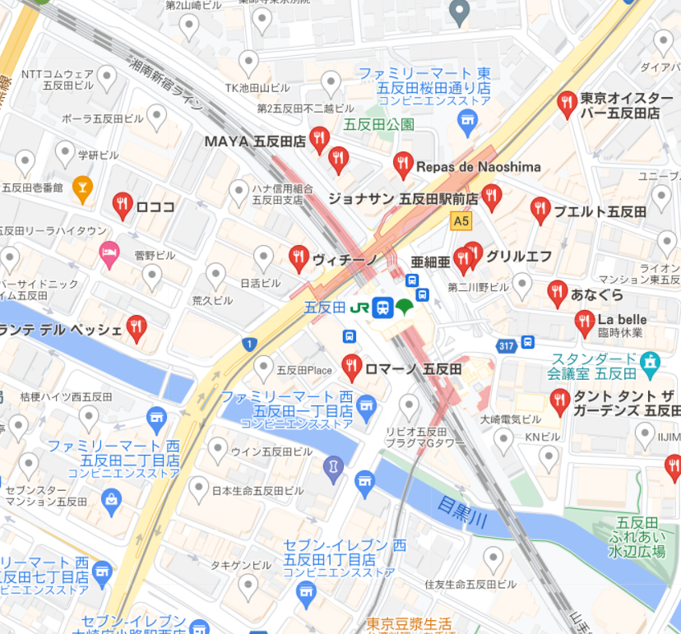


・レストランサーチの主なリニューアルポイント
株主優待利用可能店舗の検索が可能になる
▼画面イメージ（あくまでもイメージです）
チェックして検索すると該当店舗に絞られた店舗リストを表示
株主様ご優待券利用可能店舗
のみを表示する
該当店舗：10件
駅・店舗名など
検索
株主優待券利用可能
AWkitchen 10 麻布十番店
東京都港区元麻布3-11-3 パティオ麻布十番Ⅱ1F
03-3403-7196
平均予算：ランチ：￥1,000 / ディナー：￥3,000
最寄り駅：
麻布十番駅（都営大江戸線/東京メトロ南北線）-徒歩4分
六本木駅（東京メトロ日比谷線）-徒歩9分
六本木駅（都営大江戸線/東京メトロ日比谷線）-徒歩10分
ジャンルで探す
シーンで探す
お祝い・慶事・法事
会食・接待
貸し切りパーティー
予算で探す
AWkitchen 10 麻布十番店
東京都港区元麻布3-11-3 パティオ麻布十番Ⅱ1F
03-3403-7196
平均予算：ランチ：￥1,000 / ディナー：￥3,000
最寄り駅：
麻布十番駅（都営大江戸線/東京メトロ南北線）-徒歩4分
六本木駅（東京メトロ日比谷線）-徒歩9分
六本木駅（都営大江戸線/東京メトロ日比谷線）-徒歩10分
シンガポール
香港
台湾
海外のお店を探す

Slide 6
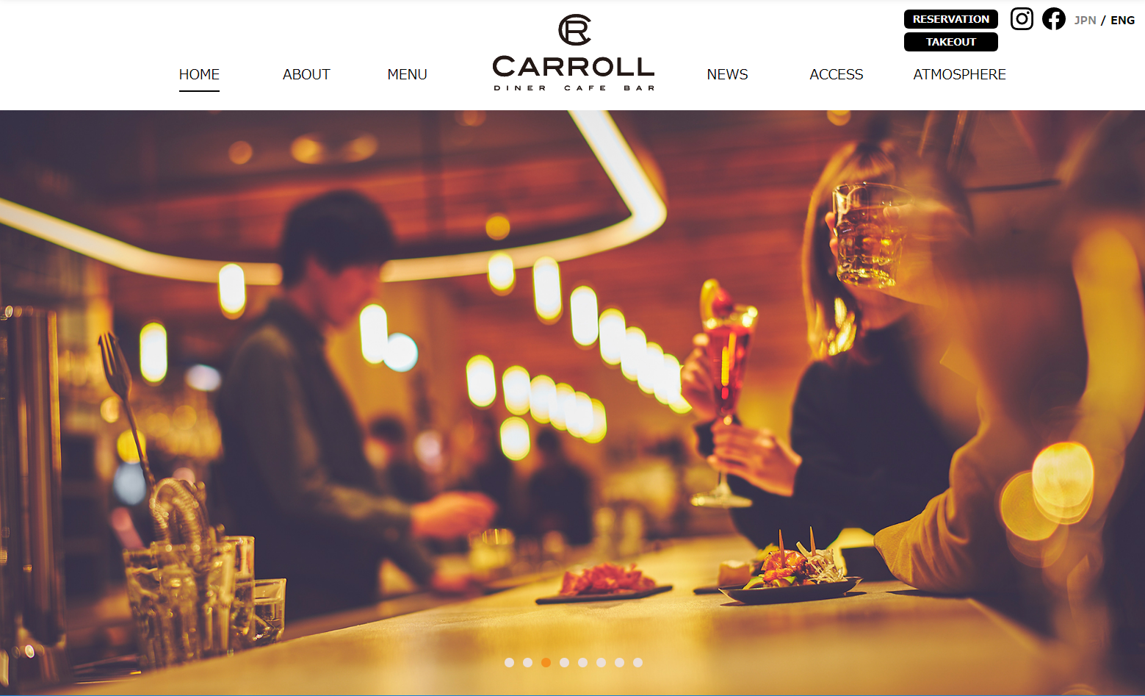
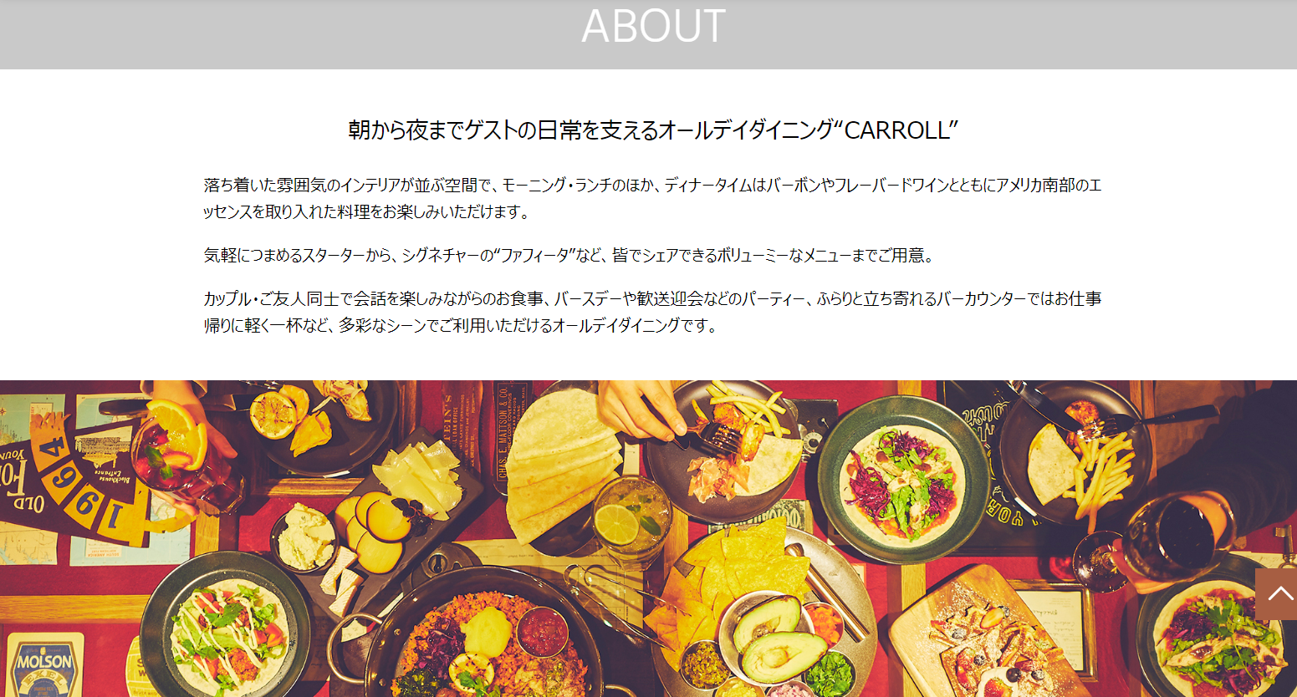
・業態ページ（店舗ページ）の主なリニューアルのポイント
フォーマット化による制作コスト削減
主な機能
フォーマット化しても業態固有の表現可能です
①ファーストビューのメインビジュアル
で業態を表現（動画もOK）
②ナビゲーションの表記方法で業態を表現
・メニュー
・MENU
・お品書き
など自由に表記内容やコンテンツ（項目）を
設定できます
③フォント/カラー/背景色を自由に変更可能
・メニュー
・MENU
・お品書き
④カスタムページで自由にページ制作が可能
・食材のこだわり
・スタッフ紹介
・よくある問い合わせ
など、業態のこだわりを自由に制作できます
⑤見出し/テキスト/画像などの配置を自由に
変更可能
⑥複数店舗を一括で更新やCSVアップロード
で１店舗ずつ更新する手間が軽減
ベースの骨格に、管理画面（CMS）から情報を入稿
（参考デザイン）キャロル五反田
ナビゲーション１
ロゴ
ナビゲーション２
メインビジュアル
（画像・動画）
見出し
テキスト
画像
※イメージになります。実際の構成要素とはことなります。
ベースの骨格を作り、ノーコード（管理画面）でホームページ制作が可能になります。
フォント、テキスト色、背景、画像配置、テキスト配置などはカスタマイズ可能です

Slide 7
・業態ページ/店舗ページの運用イメージ
初回立ち上げ時
情報更新時
ページの構成について打ち合わせ
（CRHマーケ＆事業会社）
各社に管理画面のID/PWを発行
（CRH情報システム）
写真、店舗情報などのデータ準備
（事業会社）
各事業会社で更新
更新方法は下記の３パータン
・管理画面で１店舗ずつ更新
・管理画面で複数店舗を一括更新
・CSVファイルを投入して一括更新
初回はCRHマーケティング部で制作
（CRHマーケ）

Slide 8
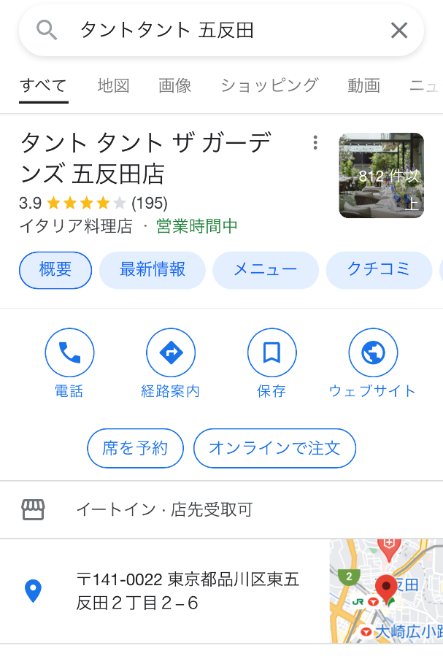
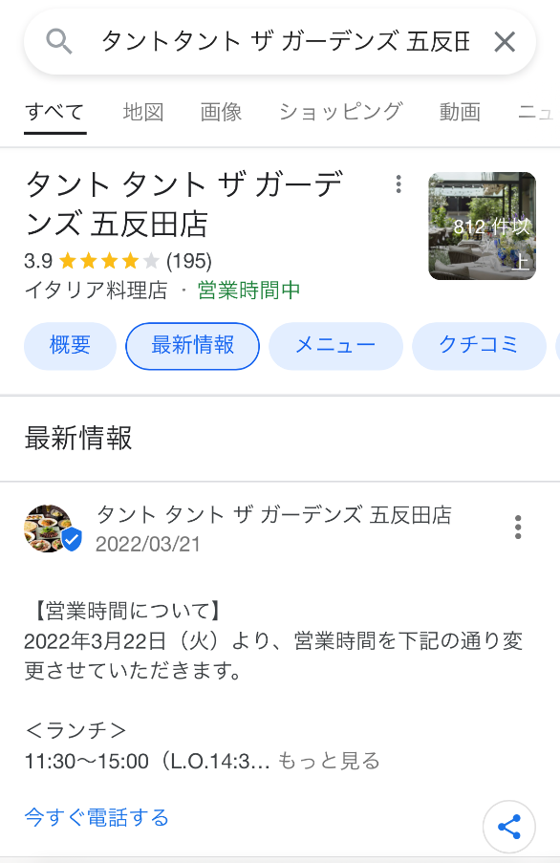
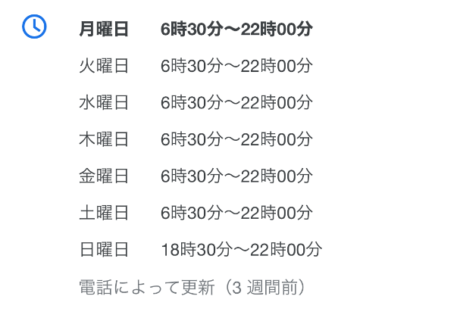
・Googleとの自動連携
営業時間/定休日/特別営業時間について
最新情報について
ホームページ
管理画面
ホームページ
管理画面
営業時間/定休日の変更
お知らせの変更
自社
DB
自社
DB
自動変更
（Googleに反映するチェックがある場合のみ）
自動変更
・写真がある場合は写真も反映可能
・ホームページで「お知らせ」変更時にGoogleに反映しないチェックを入れるとその情報はGoogle側は更新されません
・こちらの機能は当社オリジナルな機能を開発中のため一部テスト中

Slide 9
各事業会社の店舗情報の一元管理が可能に
現状
今後
オフィシャルの店舗情報が複数のサイトに散らばっている状態
オフィシャル情報の一元管理
公式プラットフォーム
レストラン
サーチ
独自業態
ページ
Google
レストラン
サーチ
新業態
ページ
Google
※
・営業時間
・定休日
などの基本情報
・営業時間
・定休日
などの基本情報
・営業時間
・定休日
などの基本情報
・営業時間
・定休日
などの基本情報
※更新頻度の高い、お知らせ、休業・営業時間
非〃
食べログ
ぐるなび
その他
（インターネットにある情報すべて）
食べログ
ぐるなび
その他
（インターネットにある情報すべて）
・営業時間
・定休日
などの基本情報
・営業時間
・定休日
などの基本情報
・営業時間
・定休日
などの基本情報
・営業時間
・定休日
などの基本情報
・営業時間
・定休日
などの基本情報
・営業時間
・定休日
などの基本情報

Slide 10
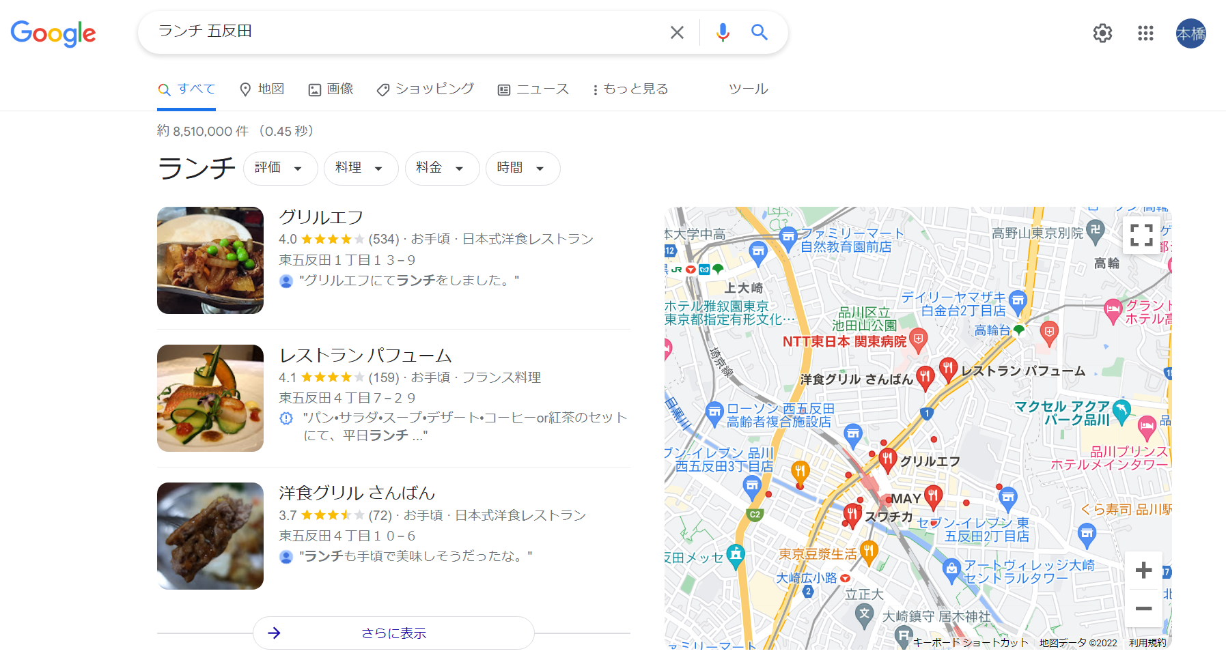
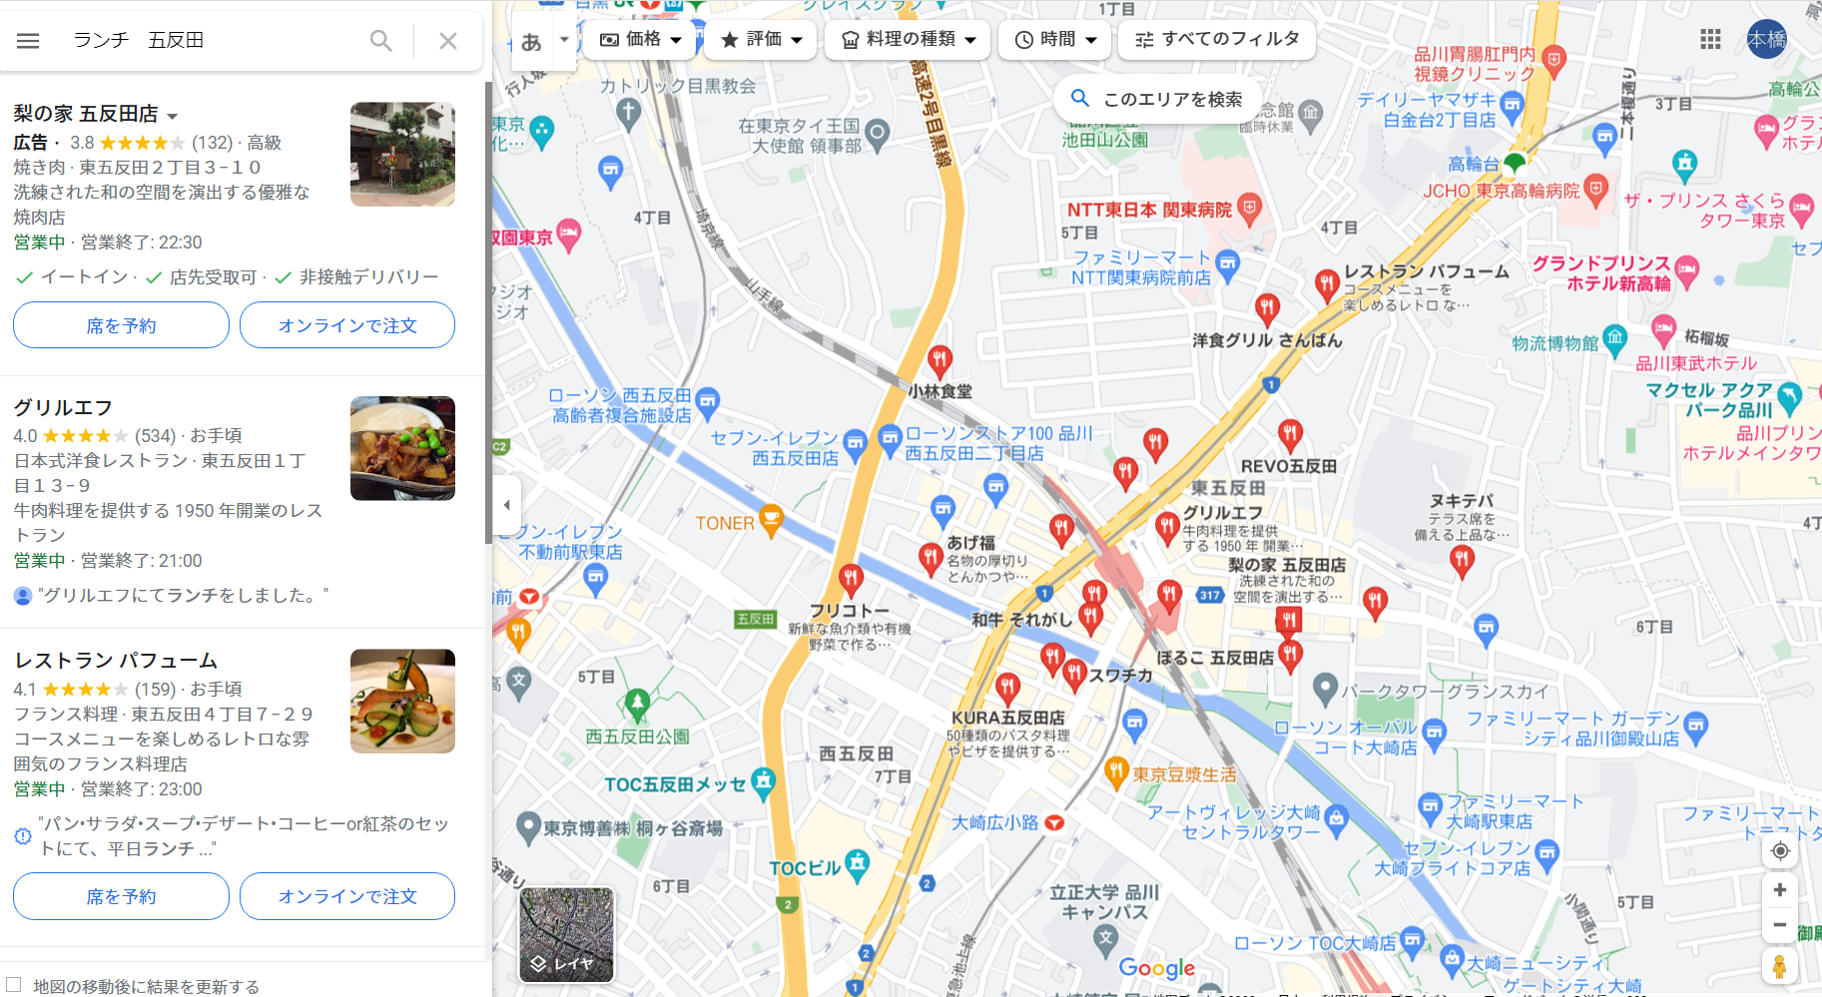
（参考）Googleで上位に表示されるための要件
通常検索
ランチ 五反田
子連れ ランチ
Googleが重視する条件
①お店の情報が正確である
（更新されている 長い期間放置してない）
（最新情報を投稿している）
②口コミの量と質
（★の数）
（口コミの投稿数）
③口コミに返信している
（ユーザーとお店のコミュニケーション）
個室 和食
近くの居酒屋
営業中のお店
Googleマップ検索（スマホの場合はアプリ）
人気のラーメン
検索
Googleで検索されるワードは様々です。
Googleのロジックにもとづいて
店舗を表示しています。

Slide 11
スケジュール
4月 5月 6月 7月 8月 9月 10月 11月 12月
フェーズ１（６月中旬）
・先行実施ブランドサイト
（かごの屋・恵比寿フードホール先行リリース）
フェーズ２（９月）
・レストランサーチ リニューアル
（コーポレートサイト リニューアル）
・CMS利用開始
フェーズ３（９月以降）
新規ブランドサイト制作開始
既存ブランドサイト移行開始（※）
※すでにページがある既存のブランドサイトに関しては、
基本的にはすべてのブランドサイトを今回新ブランドサイトに移行（情報の一元管理）する予定です
移行タイミングや個別の状況に応じて対応しますので、今後各社別途個別に相談させて頂きます。

Slide 12
CD社_今後の進め方
・基本方針の確認（本日）
-現時点でホームページの新規制作や既存ページのリニューアルを予定している場合は事前にご連絡ください。
・ 恵比寿FH「 ebisufoodhall.com 」の店舗ページリリース（6月中旬）
・ （事業会社から）グーグルアカウント・店舗基本情報・/写真のご共有（～7月下旬）
・ （マーケ）新CMSへデータ投入（8月中旬～）
・ 店舗ページリリース/CMS編集開始（9月）
・（ブランドページ移管時期ご相談）
RIO GRANDE GRILL・the COUNTER・雛鮨・八山・紀尾井町 吉座・銀座木屋・南翔饅頭店・モートンズ
※ライセンスや契約の関係で新CMSへ移管できない既存ブランドページがあればご共有よろしくお願いいたします。

Slide 13
HPのドメインやURLについて
①店舗ページリリース（9月）
②新ブランドサイト立ち上げ以降（時期ご相談）
レストランサーチのドメイン配下に店舗ページが生成されます。
ブランド独自ドメイン配下に店舗ページを移管します。
hina-sushi.com/
create-restaurants.co.jp/shop/****/
https://hina-sushi.com/shop/****/
create-restaurants.co.jp/shop/****/
https://hina-sushi.com/shop/****/
create-restaurants.co.jp/shop/****/
https://hina-sushi.com/shop/****/
9月時点では①の新店舗ページとブランドサイト配下の店舗ページが併存します。
9月以降、新テンプレへ移管したブランドは併存が解消します。
既存ブランドサイトは基本ドメインを引き継ぎますが、要望によって新規ドメインの割り当ても可能です。スケジュールご相談。
②の該当ブランドにおいては、店内ツールや印刷物など、①のURLを利用する際はご注意ください。
既存の八山の様に単店ブランドについても、独自ドメインの割り当てが可能です。対象店などご相談。
9月（詳細な日程は調整中）
CMS
既存CMS
新CMS
店舗
ページ
既存店舗ページ
新店舗ページ
ブランド
サイト
既存ブランドサイト
新ブランドサイト

